Slide 1
대전 도시철도 2호선,
노면·고가 방식 중 어느 것을
택해야하는가?
노면 2010210024 서지은
2010210027 엄재윤
고가 2010210055 고지연
2010210097 조은비

Slide 2
도시철도 2호선, 지상으로 ?
왜 건설하나요?
왜 지하철로 하지 않나요?
건설방식, 어떻게 결정하나요?
교통문제 해결
대중교통 편의
지역경제 발전
2호선은 국비(60%)를 지원받아야만 가능한 사업
지하철 방식은 경제성이 낮아 예비타당성 조사 통과 불가능
노면방식, 고가방식 중 선택합니다.

Slide 3
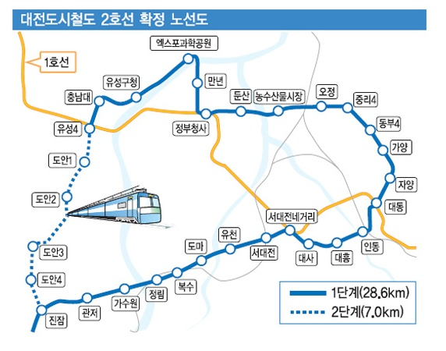

Slide 4
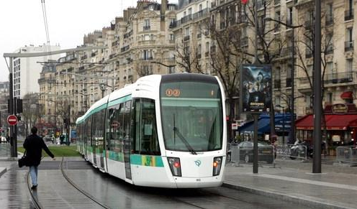
노면전차의 개념
도로상의 일부에 부설한 레일 위를 주행하는 전차로 매연이 배출되지 않아 친환경적이다.
프랑스의 노면전차(트램)

Slide 5
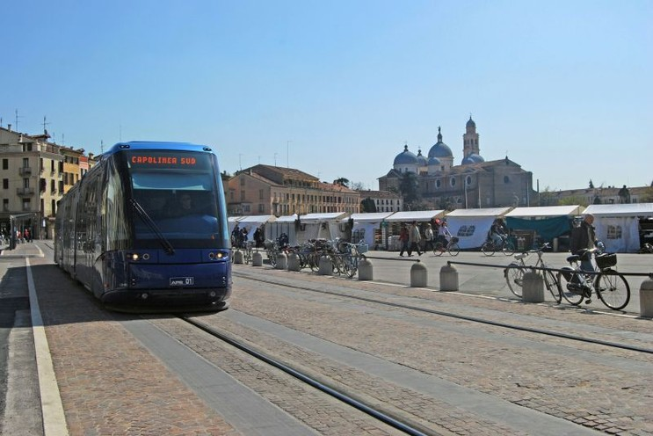
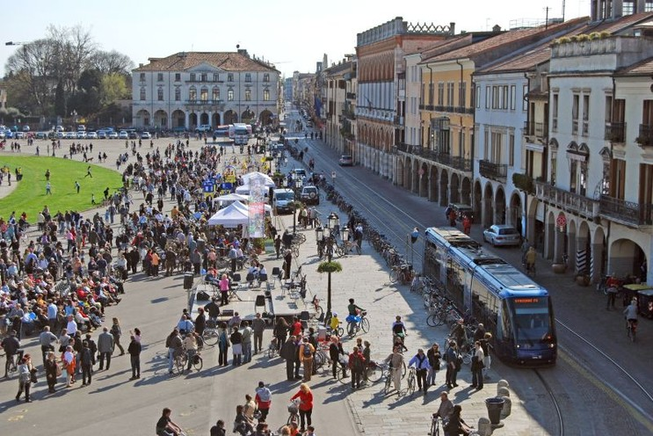
현재 세계 약 150도시에서 400여 노선이 운영되고 있으며, 현재 국내 10여 개
지방자치단체에서 도입을 검토하고 있음

Slide 6
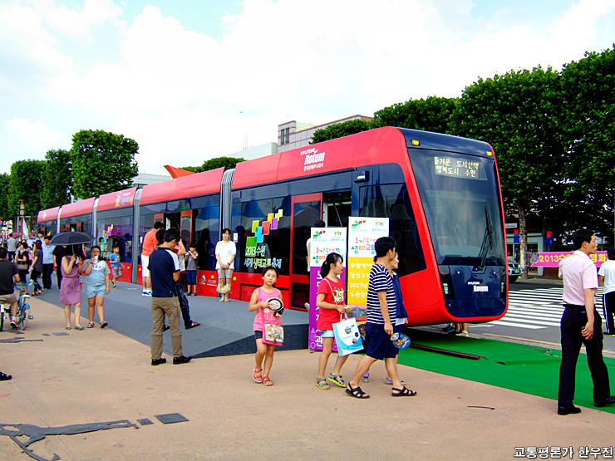
2013 수원 생태교통축제에 전시된 한국형 신형 노면전차 ‘무가선트램’

Slide 7
장점
1. 무가선 방식
2. 매연이 배출되지 않음
3. 역사를 지을 필요가 없음
4. 기존 도로를 활용해 건설·운영비가 저렴
Notes:
에너지 손실을 10%이상 절감하며, 제동시 생성되는 에너지를 배터리에 충전해 에너지 효율을 30%이상 높이는 친환경 신기술

Slide 8
장점
5. 기존 도로 폭의 변경이 필요 없음
6. 버스와 비교하면 30%정도의 운전자만 필요함
8. 대량수송 가능
9. 편리성

Slide 9
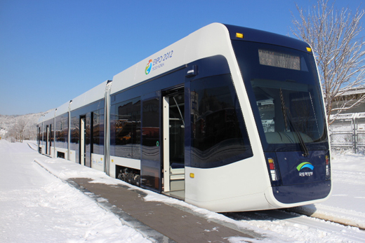
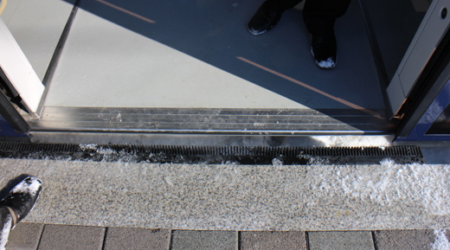
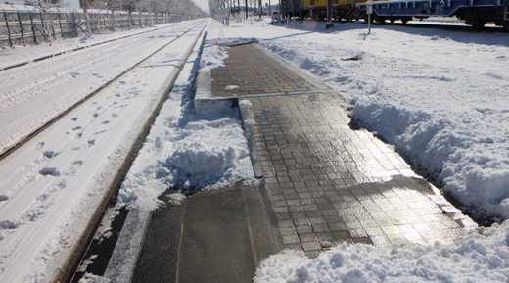

Slide 10
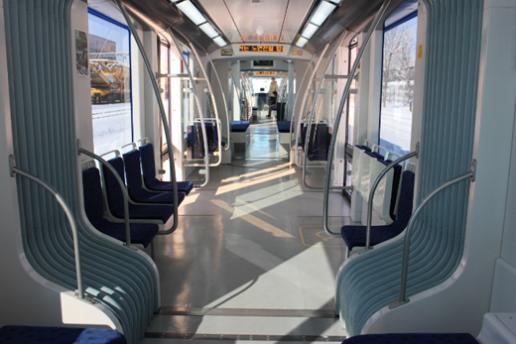
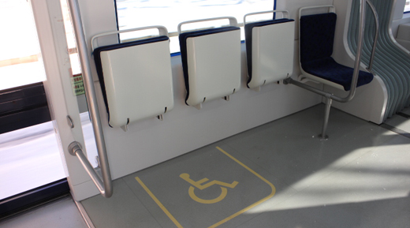

Slide 11
단점
1. 도시교통체계의 변화를 가져옴
2. 교통사고 치사율이 높아짐
3. 폭설, 결빙 시 정상 운행 우려
4. 이동속도가 느림(시속 18km, 최고 시속 70km)
5. 배터리 1회 충전으로 25km 주행(2호선 37.2km)

Slide 12
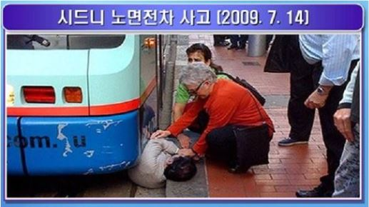

Slide 13
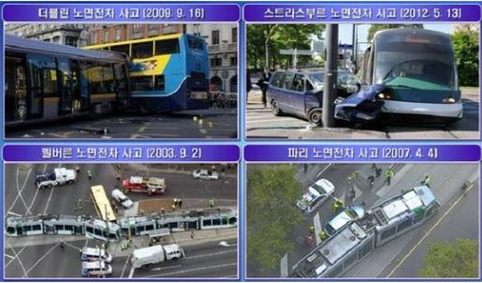

Slide 14
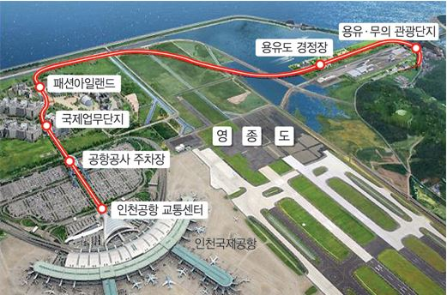
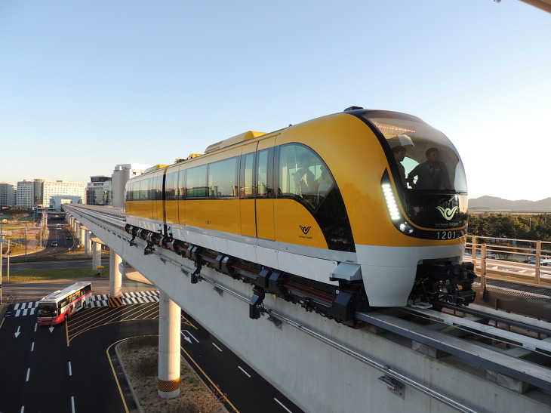
고가방식/자기부상열차
인천 국제공항
자기부상열차 시범 운영

Slide 15
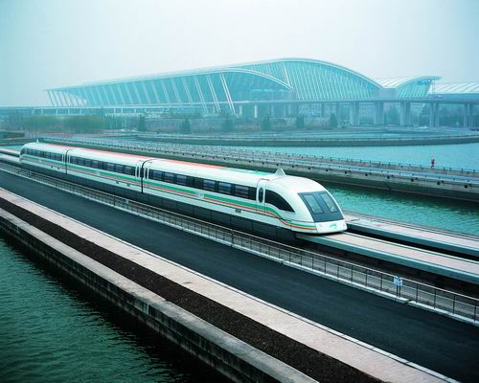
자기부상열차의 개념
자기력을 이용해 차량을 선로 위에 부상시켜 움직이는 열차
상하이 푸동 국제공항
자기부상열차

Slide 16
장점
1. 안전성
2. 빠른 속도(최고 110km), 우수한 정시성
3. 트램에 비해 유사사태 시 대처 용이
4. 소음, 진동, 분진 발생이 없고 친환경적

Slide 17
장점
5. 적은 전자파 영향
6. 좋은 승차감
7. 경제적, 새로운 상권 형성
8. 정부에서 지원을 아끼지 않기로 함

Slide 18
단점
1. 도시 경관에 악영향
2. 사생활 침해
3. 환승이 불편
4. 막대한 공사비용
5. 전기 사용량 증가

Slide 19
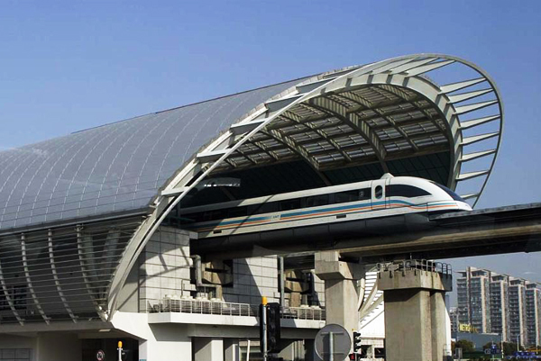
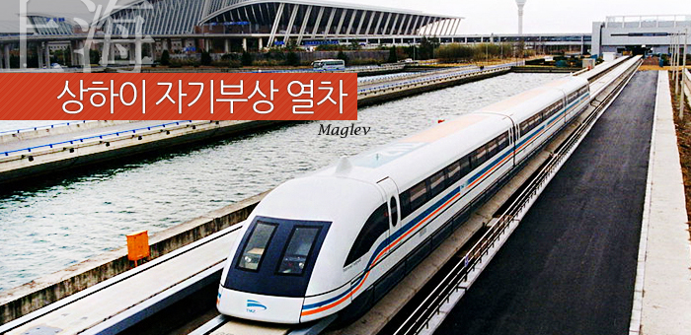

Slide 20
1㎞ 당 200억 원 | 건설비용 | 1㎞ 당 400억 원
시간당 1만2000 명 | 수송능력 | 시간당 3만 명
17 ~ 42원 | 수송비용 | 26 ~ 50원

Slide 21
철제바퀴 유인운전시스템 | 개요 | 선형모터 자동무인시스템
교통약자 등 승객 접근성 용이 저렴한 건설 비용(1㎞에 200억원) 도시환경조화 및 도시재생 효과 | 장점 | 진동, 소음, 분진 매우 적음 유지관리비 경제성 확보 탈선 등 위험요소 없는 안전성
폭설, 결빙 시 정상 운행 우려 초기 교통사고 빈번 발생 예상 전용차선 확보로 교통정체 영향 | 단점 | 고가로 인한 도시경관 저해 우려 고가의 건설 비용(1㎞에 400억원) 전력 비용

